Slide 1



Контрольные полномочия муниципальных органов
Контрольное управление Новосибирской области

Slide 2

ПРАВОВЫЕ ОСНОВЫ УЧРЕДИТЕЛЬСКОГО КОНТРОЛЯ
Учредительский контроль
Федеральный закон
№ 174-ФЗ
статья 2 часть 3.23
Федеральный закон
№ 7-ФЗ
статья 32 часть 5.1
Порядок, установленный местной администрацией

Slide 3

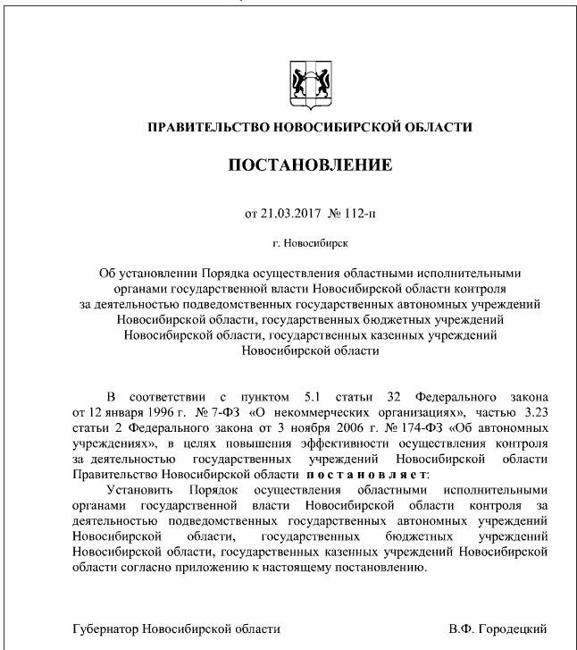
Учредительский контроль
Осуществляется в порядке, установленном местной администрацией
На региональном уровне регламентируется Порядком, установленным постановлением Правительства Новосибирской области
от 21.03.2017 № 112-п
Объектами контроля являются муниципальные учреждения (казенные, автономные и бюджетные) в отношении которых администрация муниципального района, муниципального (городского) округа, городского (сельского) (поселения) выполняет функции и полномочия учредителя

Slide 4
Учредительский контроль
Основные положения Порядка
предмет контроля в отношении каждого типа муниципальных учреждений (казенных, бюджетных, автономных)
цели контроля
порядок планирования проверок
основания для проведения внеплановых проверок
порядок проведения проверок, оформления и реализации результатов проверок
перечень вопросов, при решении которых учитываются результаты проверок

Slide 5
Учредительский контроль
Для организации контроля
правовым актом определить структурное подразделение или должностное лицо, уполномоченное на осуществление учредительского контроля
внести соответствующие записи и (или) корректировки в положение о структурном подразделении и должностной регламент (должностную инструкцию)
утвердить план проведения плановых проверок по контролю за деятельностью муниципальных учреждений в сроки, установленные Порядком (как правило, это ежегодный план, утверждаемый до начала года проведения плановых проверок)

Slide 6
Учредительский контроль
Примерный перечень критериев для оценки рисков
периодичность проведения проверок
объемы финансового обеспечения муниципального учреждения
наличие значительных изменений в деятельности муниципального учреждения, в том числе в организационной структуре
значения показателей качества финансового менеджмента муниципального казенного учреждения
участие учреждения в реализации национальных проектов
наличие нарушений, выявленных балансовой комиссией по результатам анализа результатов ФХД и планов ФХД муниципального учреждения

Slide 7
Учредительский контроль
Основные цели проверки
оценка результатов деятельности муниципального учреждения
выявление отклонений в деятельности муниципального учреждения (соотношение плановых и фактических значений результатов, осуществление иных, не являющихся основными, видов деятельности, указанных в учредительных документах, при невыполнении (некачественном выполнении) основных видов деятельности, соблюдение одинаковых условий при оказании однородных услуг (выполнении работ) для граждан и юридических лиц за плату и при выполнении муниципального задания) и выработка рекомендаций по их устранению
установление соответствия порядка и процедуры оказания муниципальным учреждением услуг (выполнения работ) утвержденным регламентам оказания услуг (выполнения работ)
подтверждение соответствия полноты и качества предоставляемых муниципальным учреждением услуг (выполняемых работ)

Slide 8
Учредительский контроль
проверка соблюдения муниципальным учреждением установленного порядка определения платы за оказание услуг (выполнение работ), относящихся к его основным видам деятельности, предусмотренным учредительными документами, для граждан и юридических лиц сверх установленного муниципального задания
определение полноты и достоверности отчетности о выполнении муниципальным учреждением муниципального задания на оказание услуг (выполнение работ)
проверка выполнения муниципальным автономным учреждением, муниципальным бюджетным учреждением плана финансово-хозяйственной деятельности, достоверности бухгалтерского учета и бухгалтерской (финансовой) отчетности
проверка составления и исполнения муниципальным казенным учреждением бюджетной сметы, достоверности бюджетного учета и бюджетной отчетности
проверка соблюдения муниципальным учреждением требований законодательства РФ в части предварительного одобрения совершения сделок с имуществом муниципального учреждения в случаях, если для совершения таких сделок требуется согласие собственника имущества муниципального учреждения

Slide 9
Учредительский контроль
Предмет проверки для казенных учреждений
1) осуществление муниципальным казенным учреждением предусмотренных их учредительными документами основных видов деятельности, в том числе оказание платных услуг
2) соблюдение муниципальным казенным учреждением требований законодательства РФ, Новосибирской области и нормативных правовых актов муниципального образования в сфере деятельности некоммерческих организаций, в том числе в части открытости и доступности документов муниципального казенного учреждения
3) соблюдение муниципальным казенным учреждением требований законодательства РФ, Новосибирской области и нормативных правовых актов муниципального образования в части получения согласия собственника имущества на совершение сделок по отчуждению или иному распоряжению закрепленным за муниципальным казенным учреждением имуществом
4) организация и осуществление муниципальным казенным учреждением бюджетного учета, составление и представление бюджетной отчетности

Slide 10
Учредительский контроль
Предмет проверки для бюджетных учреждений
1) соблюдение муниципальным бюджетным учреждением требований законодательства РФ, Новосибирской области и нормативных правовых актов муниципального образования в сфере деятельности некоммерческих организаций, в том числе в части открытости и доступности документов муниципального бюджетного учреждения, и целей, предусмотренных его учредительными документами
2) составление и выполнение муниципальным бюджетным учреждением плана финансово-хозяйственной деятельности
3) полнота и качество выполнения муниципальным бюджетным учреждением муниципального задания на оказание услуг (выполнение работ), полнота, достоверность отчетности о его исполнении
4) эффективность и целевое использование субсидий, соблюдение целей, условий и порядка их использования
5) организация и осуществление муниципальным бюджетным учреждением бухгалтерского учета, составление и представление бухгалтерской (финансовой) отчетности
6) соблюдение требований федерального законодательства и законодательства Новосибирской области в части предварительного одобрения крупных сделок и сделок, в отношении которых имеется заинтересованность
7) осуществление муниципальными бюджетными учреждениями предусмотренных их уставами основных видов деятельности

Slide 11
Учредительский контроль
Предмет проверки для автономных учреждений
1) составление и выполнение муниципальным автономным учреждением планов финансово-хозяйственной деятельности
2) осуществление муниципальным автономным учреждением предусмотренных их уставами основных видов деятельности
3) полнота и качество выполнения муниципальным автономным учреждением муниципального задания на оказание услуг (выполнение работ), полнота, достоверность отчетности о его исполнении
4) соблюдение муниципальным автономным учреждением требований законодательства РФ, Новосибирской области и нормативных правовых актов муниципального образования в сфере деятельности некоммерческих организаций, обеспечение публичности своей деятельности, в том числе в части открытости и доступности документов муниципального автономного учреждения
5) качество оказания муниципальным автономным учреждением услуг (выполнения работ), а также соответствие порядка и процедуры их оказания утвержденным регламентам оказания услуг
6) соблюдение муниципальным автономным учреждением установленного порядка определения платы за оказание услуг (выполнение работ
7) эффективность и целевое использование субсидий, соблюдение целей, условий и порядка их использования
8) организация и осуществление муниципальным автономным учреждением бухгалтерского учета, составление и представление бухгалтерской (финансовой) отчетности
9) соблюдение муниципальным автономным учреждением требований федерального законодательства и законодательства Новосибирской области в части предварительного одобрения крупных сделок и сделок, в отношении которых имеется заинтересованность

Slide 12
Учредительский контроль
Для проведения проверки
Распоряжение (приказ)
о проведении проверки
Уведомление учреждению
о проведении проверки
1) наименование учредителя
2) ФИО и должности должностных лиц, уполномоченных на проведение проверки
3) наименование учреждения, место его нахождения
4) цели, предмет и форма проверки
5) основание проведения проверки
6) проверяемый период
7) перечень вопросов, подлежащих изучению в ходе проверки
8) дата начала и окончания проведения проверки
путем направления копии распоряжения (приказа) не позднее чем за три рабочих дня до начала проверки

Slide 13
Учредительский контроль
Виды проверок
ПЛАНОВАЯ
ВНЕПЛАНОВАЯ
Формы проверок
КАМЕРАЛЬНАЯ или ВЫЕЗДНАЯ
Срок проведения не более 30 р. д.
*** срок проведения проверки может быть продлен по мотивированному предложению должностного лица, проводящего проверку, но с учетом продлений не может составлять более 50 р. д.

Slide 14
Учредительский контроль
Проведение проверки
Изучение документов и информации, получение пояснений от учреждения по вопросам, подлежащим изучению в ходе проверки
Оформление акта проверки с выводами о наличии (отсутствии) нарушений и приложением документов, подтверждающих выявленные нарушения и требования об устранении выявленных нарушений (акт в 2-х экземплярах составляется и подписывается лицами, уполномоченными на проведение проверки, в срок не позднее 5 рабочих дней следующих за днем окончания проверки и в срок не позднее 5 рабочих дней со дня его подписания вручается учреждению)

Slide 15
Учредительский контроль
Основные требования к содержанию акта
дата и место составления акта
наименование учредителя
дата и номер распоряжения (приказа) о проведении проверки
ФИО, наименование должностей лиц, проводивших проверку
наименование проверяемого учреждения, ФИО его руководителя
продолжительность и место проведения проверки
проверяемый период
сведения о результатах проверки
подписи должностных лиц, проводивших проверку

Slide 16
Учредительский контроль
Сведения о результатах проверки
общие сведения об учреждении - наличие и правильность применения нормативных правовых актов, регламентирующих организационную и финансово-хозяйственную деятельность муниципального учреждения; соответствие организационной и финансово-хозяйственной деятельности муниципального учреждения его учредительным документам
документы, изученные в ходе проверки, соответствие документов установленным формам, правильности и полноты их оформления; анализ законности совершения сделок, получения или выдачи денежных средств или материальных ценностей; сопоставление бухгалтерских записей с оправдательными документами; данных бюджетного учета с данными отчетности; результаты проведения контрольных обмеров выполненных ремонтно-строительных работ, инвентаризаций
факты и обстоятельства, установленные при проведении проверки и обосновывающие выводы о наличии (отсутствии) нарушений, по каждому вопросу, подлежащему изучению в ходе проверки согласно распоряжению (приказу) учредителя о проведении проверки в рамках предмета контроля, и копии подтверждающих выявленные нарушения документов

Slide 17
Учредительский контроль
Реализация результатов проверки (принятие мер)
Учреждение вправе представить учредителю мотивированные письменные возражения в отношении акта и (или) требования в течение 15 рабочих дней с даты получения акта проверки
Акт проверки и мотивированные письменные возражения учреждения (при наличии) рассматриваются учредителем в установленный срок (не более 50 рабочих дней со дня оформления акта) с участием руководителя учреждения, который извещается учредителем в срок не позднее чем за 3 рабочих дня до даты рассмотрения

Slide 18
Учредительский контроль
Реализация результатов проверки (принятие мер)
Руководитель учреждения при выявлении нарушений обязан:
Принять участие в рассмотрении учредителем материалов проверки
В установленный учредителем срок обеспечить исполнение выданного требования и представить учредителю отчет об исполнении требования

Slide 19
Учредительский контроль
Результаты контроля учитываются учредителем при решении вопросов управления, в том числе:
о несоответствии результатов деятельности муниципального учреждения установленным учредителем показателям деятельности и выявленных в ходе проверки нарушениях для определения вопросов дальнейшей деятельности муниципального учреждения
о сохранении (увеличении, уменьшении) показателей муниципального задания и объемов его финансового обеспечения
о реорганизации, изменении типа муниципального учреждения или его ликвидации
о формировании предложений о необходимости выполнения муниципальными (бюджетными) автономными учреждениями мероприятий по обеспечению сохранности закрепленного за ним муниципального имущества, в том числе особо ценного движимого имущества
о соответствии состава, качества и (или) объема (содержания) оказываемых услуг (выполняемых работ), условий, порядка и результатов оказания услуг (выполнения работ), определенных в муниципальном задании
об исполнении бюджетной сметы муниципального казенного учреждения, плана финансово-хозяйственной деятельности муниципального бюджетного (автономного) учреждения

Slide 20
Учредительский контроль
Реализация результатов проверки (принятие мер)
Учредитель при выявлении нарушений обязан:
В случае неисполнения учреждением требования в установленный срок привлечь к ответственности должностных лиц учреждения, ответственных за выполнение требования
При наличии признаков административного правонарушения обеспечить направление материалов проверки в контрольное управление Новосибирской области
При наличии признаков преступления обеспечить направление материалов проверки
в правоохранительные органы

Slide 21
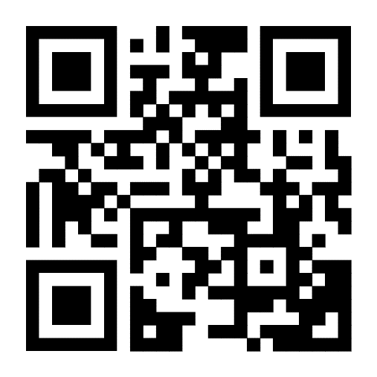
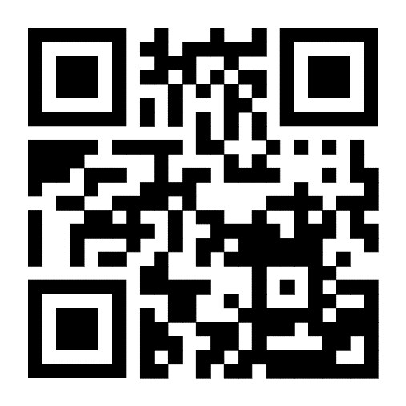
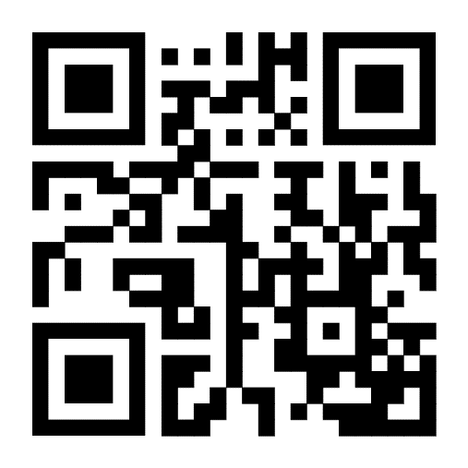
СПАСИБО ЗА ВНИМАНИЕ!
Контрольное управление Новосибирской области
Телефон (383) 238-63-84
E- mail: uk@nso.ru
Официальный сайт: http://uk.nso.ru
ВКонтакте: Телеграм-канал: ОК:

